Slide 1
Analyse des Consommations Énergétiques et Hydrauliques des Modèles d'IA
L'Intelligence Artificielle est désormais cruciale dans de nombreux secteurs. Pourtant, son impact environnemental grandit. Cette présentation explore la consommation d'énergie et d'eau liée aux modèles d'IA.

Slide 2
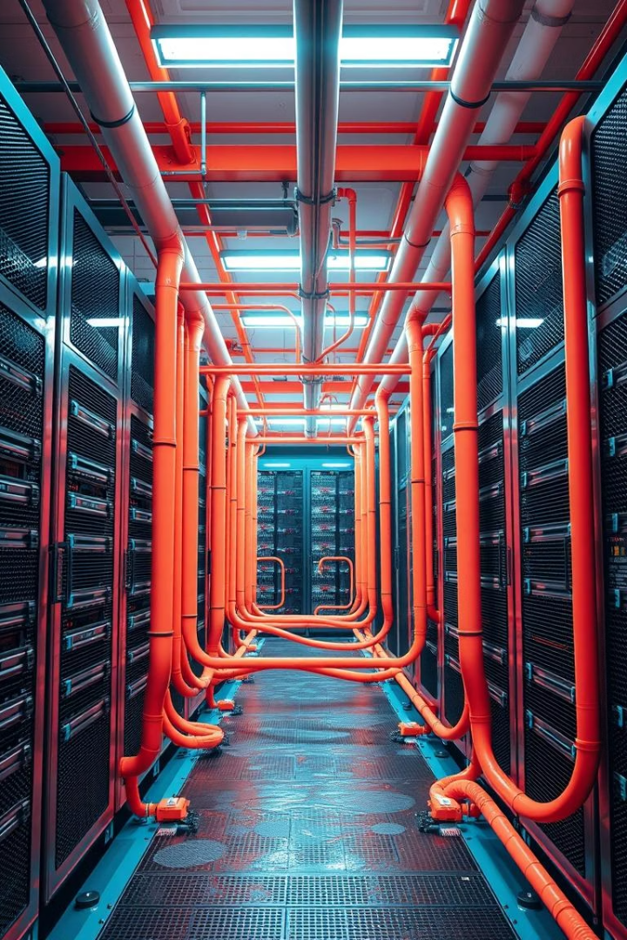
Pourquoi analyser la consommation énergétique ?
Explosion énergétique
Consommation d'énergie de l'IA triplée entre 2012 et 2018.
Part mondiale
Les centres de données utilisent 3 % de l'électricité globale.
Consommation en eau
Le refroidissement nécessite une quantité d'eau importante.
Durabilité impérative
Réduire l'empreinte environnementale de l'IA est crucial.

Slide 3
Consommation énergétique par modèles d'IA
Énergie par requête
Entraînement
Requêtes quotidiennes
Consommation croissante selon la taille du modèle
L'entraînement demande une énergie considérable et prolongée.
Nombre moyen de requêtes varie selon le modèle employé.

Slide 4
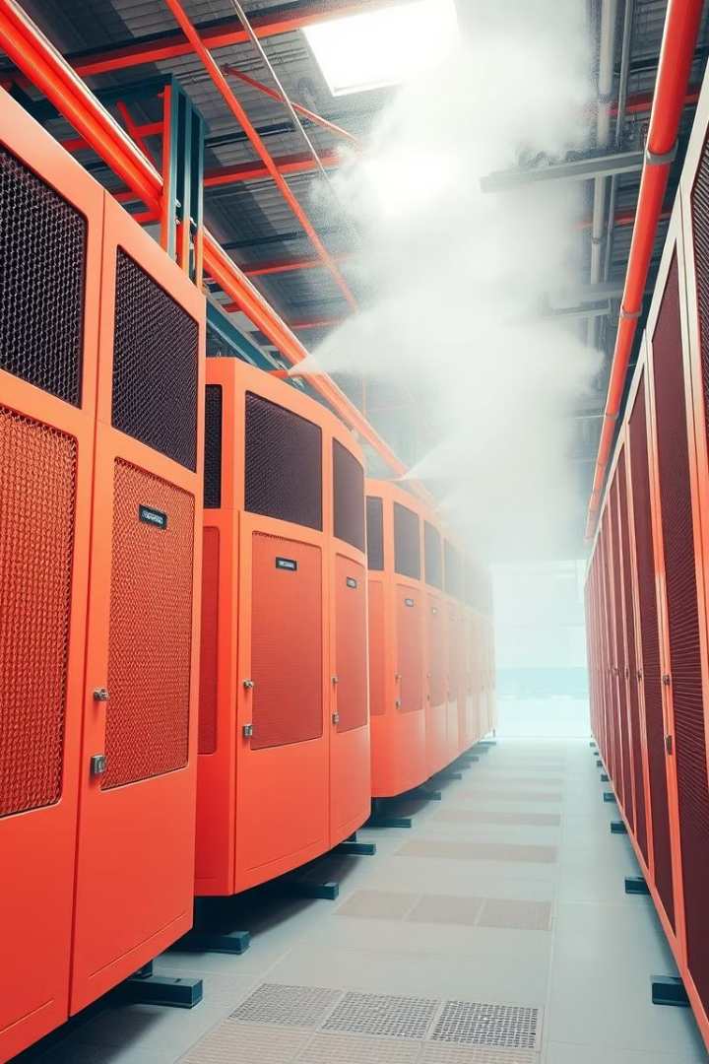
Consommation en eau par modèle d'IA
Eau par requête
Données rapides
Quantité d'eau nécessaire pour chaque interaction.
Consommation croissante selon la taille du modèle
Requêtes quotidiennes
Analyse de l'usage de l'eau selon l'intensité des requêtes.

Slide 5




Émissions de CO₂ liées aux IA
CO₂ par requête
Statistiques rapides
Volume de requêtes
Chaque requête contribue aux émissions carbonées
Données essentielles sur l'impact climatique des modèles.
Usage global des modèles et émissions associées.

Slide 6




Solutions pour réduire la consommation énergétique
Énergie renouvelable
Utilisation efficace
Zéro émission évitable
Diminue considérablement les émissions de CO₂.
Optimisation des ressources dans les centres de données.
Adopter des technologies qui minimisent l'empreinte carbone.

Slide 7
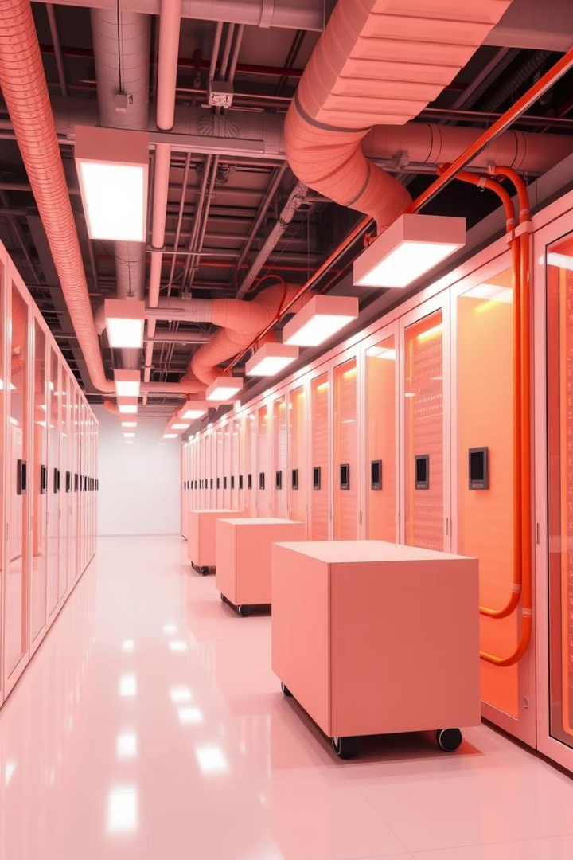
Solutions pour réduire la consommation d'eau
Refroidissement durable
Recyclage de l'eau
Techniques à circuit fermé pour limiter la consommation.
Systèmes récupérant et réutilisant l'eau de refroidissement.
Innovation continue
Recherche pour des alternatives moins gourmandes en eau.

Slide 8

Tendances Futures dans l'IA durable
Réglementation verte
Centres écoresponsables
Normes en faveur d'une IA à faible impact environnemental.
IA frugale
Énergies renouvelables et refroidissement durable intégrés.
Modèles plus légers et plus efficaces énergétiquement.

